Slide 1
Docker

Slide 2
Docker Nedir?
Docker en net tanımlamayla open source bir ‘container’ teknolojisidir. Docker, aynı işletim sistemi üzerinde, yüzlerce hatta binlerce birbirinden izole ve bağımsız containerlar sayesinde sanallaştırma sağlayan bir teknolojidir. Web uygulamalarımızın kolayca kurulumunu, testini, çalışmasını ve deploymentını sağlar. Bunun yanında sunucu maliyetlerini önemli ölçüde azaltır.
Docker Daemon:
Hypervisor’ün dockerdaki karşılığıdır. Bütün CPU ve RAM vb gibi işletim sistemine ait işlerin yapıldığı bölümdür.
Container Nedir:
Docker Daemon tarafından Linux çekirdeği içerisinde birbirinden izole olarak çalıştırılan process’lerin her birine verilen isimdir. Virtual Machine (Sanal Makina) analojisinde Docker’ı Hypervisor’e benzetirsek fiziksel sunucu üzerinde halihazırda koşturulmakta olan her bir işletim sisteminin (sanal sunucunun) Docker’daki karşılığı Container’dır.

Slide 3
Image Nedir:
Containerlar layer halindeki Image’lardan oluşur. Docker Image ise containerlara kurulacak ve run edilecek olan uygulamaların veya OS’lerin image dosyalarıdır. Örnek verecek olursak mysql, mongodb, redis, ubuntu, mariadb.. Yüzlercesi mevcut.
Fakat burada şöyle bir ayrıntı var. Aslında container içerisindeki imagelerin içeriklerinin ve tanımlamalarının gerekli tutulduğu bir dosya var. Bu dosyamızın adı: Dockerfile. Tamamen bu isimde, ne büyük ne de küçük harflerden oluşan, bir bakıma containerlar içindeki imagelerın registration’ını yapan bir dosya. Burda önemli nokta şu: Her bir image Dockerfile dediğimiz bu dosyanın altında tanımlanması zorunlu.
Docker Registry Nedir:
Tıpkı github gibi geliştiriciler açık kaynaklı olarak docker imagelerini yükleyerek ve DockerHub’ta paylaşarak imagelerin bizim de indirip kullanmamıza olanak sağlıyorlar. Kısaca imagelar Docker Registrylerde tutuluyor. Örneğin siz postgres image’ını kullanmak istiyorsunuz; postgres image linkinden
docker pull postgres komutu ile indirip artık bu image ile container oluşturabiliyorsunuz. Aslında github’a çok benziyor. Siz de kendiniz imageleri oluşturup yükleyip başkalarının da sizin oluşturduğunuz imageları kullanmalarını sağlayabiliyorsunuz. İsterseniz Private olarak ta registerynizi tutabilirsiniz. Docker bu hizmeti de size sunuyor.

Slide 4
Docker CLI Nedir:
Kullanıcının Docker Daemon ile konuşmasını sağlayan, docker komutlarının çalıştırıldığı CLI ekranıdır.
Docker Compose Nedir:
Compose, birden fazla containere sahip docker uygulamalarını tanımlamak ve çalıştırmak için kullanılır. Compose ile uygulamanızın servislerini configure etmek için bir YAML dosyası kullanılır. Ardından, tek bir komutla configure ettiğiniz ayarlar ile tüm servislerinizi oluşturup ve başlatabilirsiniz.
Compose tüm ortamlarda çalışır: production, staging, development, testing ve diğer CI iş akışları da dahil olmak üzere.
Compose kullanmak temel olarak üç adımlı bir işlemdir:
1. Uygulamanızın ortamını Dockerfile dosyası ile herhangi bir yerde yeniden üretilebilecek şekilde tanımlanır.
2. docker-compose.yml uygulamalarınızı izole ortamda beraber çalışacak şekilde yaml dosyası içinde set edebilirsiniz.
3. docker-compose up komutuyla birlikte tüm uygulamanızı başlatır ve çalıştırabilirsiniz.

Slide 5
Docker’ın Avantajları Nelerdir?
Docker saniyeler içerisinde başlar, çünkü içerisinde barındırdığı her bir container sadece birer processtir. Böylece karşımıza lightweight bir yapı karşımıza çıkar. Bu da bizi sanal makinelerin hantallığından kurtarmış oluyor aslında.
Daha hızlı deployment süreci: Dockerı kullanmak için yeni bir environment kurmaya gerek yoktur. Farklı sunucularda çalışmak isteyen developerlar sadece docker imageleri indirip o sunucuda imageleri çalıştırmaları yeterlidir. Böylece ‘benim makinemde çalışıyordu, sunucuda neden çalışmıyor!’ gibi sorunlardan da kurtulmuş oluruz :)
Daha Kolay Yönetim ve Ölçeklendirme: Bir sanal makineye göre docker üzerindeki containerleri çok daha kolay bir şekilde çalıştırabiliriz veya istediğimiz zaman yok edebiliriz. Containerleri manage etmek için farklı toollar mevcut. En çok ta Orchestrator diye nitelendirdiğimiz Kubernetes teknolojisi daha popüler olarak kullanılıyor. Kubernetes, kısaca container kullanan uygulamaların dağıtımını, ölçeklendirmesini ve yönetilmesini otomatik hale getiren açık kaynak kodlu bir sistem.

Slide 6
Daha İyi Kaynak Kullanımı Sanal makinelere göre tek bir sunucu üzerindeki kaynak tüketimi dockerda çok daha verimlidir. Daha az kaynak tüketimi ile daha fazla containeri çalıştırabiliriz.
Deployment Verimliliği: Dockerın en güzel yanlarında birisi de Siz localinizde test ettiniz, uygulamanızı Test veya Live ortamınıza attınız. (veya daha çeşitli ortamlar (dev, staging, pre-prod vs..) Localde çalıştırdığınız her şey burada da aynı şekilde çalışacak. Container ve Imagelerin tutulduğu dockerfile’ları da Git üzerinde tutmanız işinizi daha da kolaşlaştıracaktır.
Farklı İşletim Sistemlerine Destek Vermesi Docker Windows, Linux, MacOs gibi farklı işletim sistemlerine destek verir.
Popüler Cloud Servislerle Entegre Edilebilir. Docker , AWS, Microsoft Azure, Ansible, Kubernetes, Istio ve daha fazla tool ve cloud hizmetlerle entegre şekilde çalışabilir.

Slide 7
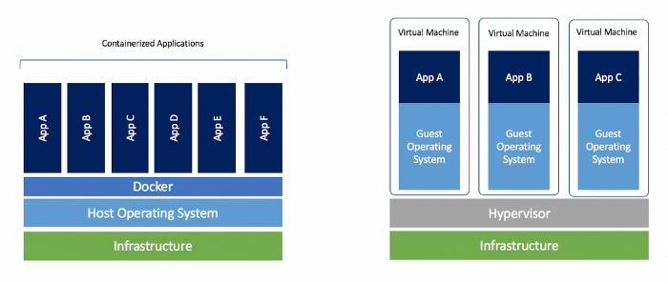
Docker ve Sanal Makine Arasındaki Farklar Nedir?
Docker open source bir sanallaştırma teknolojisidir. Ama bildiğimiz klasik sanal makinelerden (Hypervisor, VMware) biraz farklı olarak sanallaştırma yapar. Bunun nedeni ise sanal makinelerde bulunan hypervisor katmanının bulunmaması ve container dediğimiz birbirinden tamamen bağımsız ve izole processlerden oluşmasıdır. Docker üzerinde host edildiği tek bir OS(İşletim sistemi) üzerinde yüzlerce ve binlerce docker conteiner çalışabilir ve bu conteinerlar sistem dosyalarını paylaşımlı olarak kullandıkları için kaynak tüketimleri oldukça düşük olduğu için maliyetleri düşüktür.

Slide 8
Sanal makine sistemlerinde, her bir sanal makine kendi işletim sistemini kullanılır ve kendi kütüphaneleri vardır. Aslında az çok hepimiz VMware kullanmışızdır. Örneğin Windows makinemizde MacOs işletim sistemini koşturmak istersek VMware ile bunu sağlayabiliyoruz. Ama farkettiyseniz bu sizin için maliyetli olur çünkü kaynak tüketimi fazladır, çünkü tamamen farklı bir işletim sistemini ayağa kaldırırsınız ve de açılış hızı yavaştır; bir süre beklemek zorunda kalırsınız. Fakat Docker teknolojisi, contenierları çalıştımak için üzerinde host edildiği tek bir işletim sistemine bağlıdır, kaynak tüketimi azdır. Ayrıca conteinerlar saniyeler içinde kullanıma hazır hale geliyor, istediğiniz zaten duraklatabiliyor, durdurabiliyor veya yeniden başlatabiliyorsunuz.
VM (Virtual Machine)
OS : Tam işletim sistemi
İzolasyon : Yüksek
Çalışır hale gelmesi : Dakikalar
Versiyonlama : Yok
Kolay paylaşılabilirlik : Düşük

Slide 9
Docker
OS : Küçültülmüş işletim sistemi imajı
İzolasyon : Daha düşük
Çalışır hale gelmesi : Saniyeler
Versiyonlama : Yüksek
Kolay paylaşılabilirlik : Yüksek
Microservice Mimarisinde Docker Neden Önemli?
Dockerın microservice mimarisinde kullanım avantajları. Dockerın microservicelerde kullanımının en büyük avantajı sunuculardaki maliyetlerin düşürülmesi ve sunucu kaynaklarnın tüketiminin en aza indirilmesi olarak açıklayabiliriz.
Mikroserviceleri küçük uygulamalara benzediğinden, farklı ortamlar sağlamak için mikroserviceleri kendi VM instancelarına dağıtmamız gerekir.

Slide 10
Tahmin edebileceğiniz gibi, bir sanal makinenin tamamını uygulamanın yalnızca küçük bir bölümünü dağıtmaya ayırmak en etkili yöntem değildir. Bununla birlikte, Docker ile performans ek yükünü azaltmak ve aynı sunucuya binlerce mikroservice dağıtmak mümkündür. Çünkü Docker conteinerları sanal makinelere göre çok daha az sistem kaynağı gerektirir..
Docker, uygulamaları geliştirmek ve dağıtmak için diğer tüm yazılım araçlarından daha fazla özellik sunar. Yazılımın geliştirilmesinde ve deployment esnasında bize büyük kolaylık sağlar.
Docker üzerinde basit bir hello-world uygulamasını ele alacak olursak. “run” komutu, öncelikle Image yüklü mü değil mi kontrolünü yapar. Eğer Image sistemde yoksa Docker üzerinden Image çekilir ve run edilir. Sistemde daha önce kullanılmış bir Image ise tekrar çekilmeye gerek kalmadan Docker tarafından çalıştırılır.
docker run hello-world

Slide 11
docker run -d -p 49000:6379 --name my-redis redis
docker: Docker tetiklemek için gerekli parametre
run: Docker’a yeni bir Container çalıştırmak istediğimizi belirtiyoruz
-d: Container’ı Detached modda çalıştırmak için kullanılır. Terminali bloklamadan arka planda çalışmaya zorlar.
-p: Docker’a Container’dan işletim sistemi hostuna hangi bağlantı noktalarının mapleneceğini söyler. Formatı {işletim sistemi hostu portu:container portu} dur. Yukarıdaki örnekte Docker’a işletim sistemi hostunun 49000 numaralı portuna gelen istekleri Container’ın 6379 numaralı portuna yönlendirmesini belirtmiş olduk.
--n: Container’a isim vermek için kullanılır. Eğer bunu vermez isek Docker kendisi rastgele bir isim oluşturup Container’a o ismi verecektir.
redis: Bu son parametre ise başlatmak istediğiniz Image adını belirtir. Docker Hub üzerinde Image’lar {organizasyon adı}/{image adı}:{versiyon} olarak tutulurlar. Docker, versiyon belirtilmez ise en son versiyonu indirecektir. Docker Hub üzerinden Image’larınızı paylaşabilirsiniz veya diğer toplulukların Image’larını indirebilirsiniz. Yukarıdaki örnekte official bir Image olduğundan organizasyon adı belirtmedik. Fakat kendi yaptığınız veya diğer toplulukların hazırladığı Image’ları indiriyor olsaydık Image adından önce organizasyon adını belirtmemiz gerekirdi. Örneğin “gokyar/myubuntu” gibi.

Slide 12
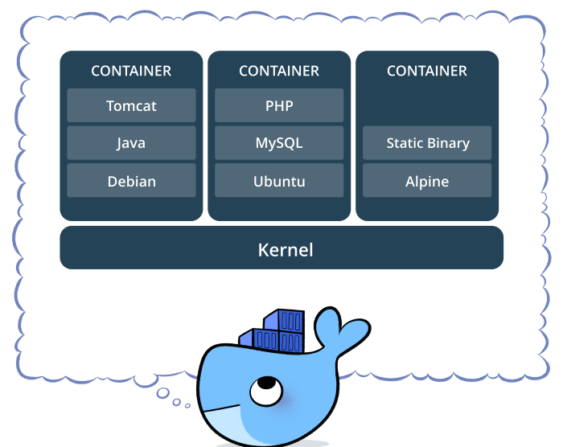
Çektiğiniz veya çalıştırdığınız Container Image’larının makinenizde tutulduğunu unutmayın. Daha sonra hangi versiyonla veya hangi Container’ın çalıştığını kaybetmek kolaydır. Bu nedenle, kullanılmayan Container’ların arka planda çalışmasını önlemek için çalışması bittiğinde Container’ın durduğundan emin olun. Ayrıca bir Image’ı artık kullanmayacaksanız, makinenizden kaldırmanız size disk alanını açmanızı sağlayacaktır.

Slide 13
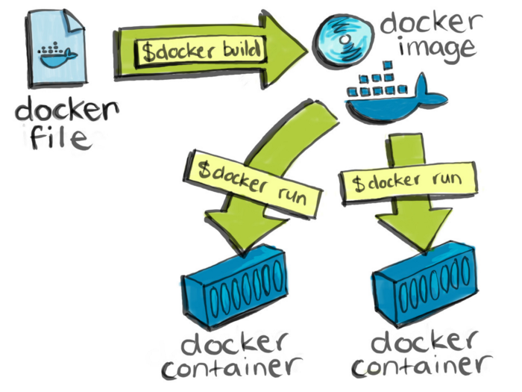
Docker Image Nedir ?
Docker image adından da anlaşılacağı gibi çalışacak uygulamanızın ve uygulamanızın altyapısında çalışan gerekli işletim sistemi kütüphanelerinin bulunduğu bir yapıdır. İmajları, container yaratmak için gereken talimatların bulunduğu bir şablon olarak düşünebiliriz. docker image build komutu ile bir Dockerfile üzerinden oluşturduğumuz yapılardır.

Slide 14
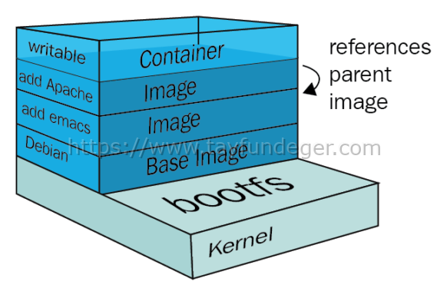
Docker Image ‘ı aslında bir template, şablon olarak tanımlayabiliriz. Docker üzerinde çalışabilecek bir container oluşturmak için gerekli olan template’lere biz aslında Docker Image diyoruz.
Kendi özel kullanımınız için kullanabileceğiniz veya diğer Docker kullanıcılarıyla herkese açık olarak paylaşabileceğiniz uygulamaları ve önceden yapılandırılmış sunucu ortamlarını paketlemek için kullanışlı bir yol sağlıyor. Zaten ilk defa Docker kullanıyorsanız Docker Image önemli bir başlangıç noktasıdır. Container oluşturabilmeniz için bir image’a ihtiyaç duyarsınız böylece container mimarisini oluşturmuş olursunuz. Siz docker image’larını kullanarak birden fazla container oluşturabilirsiniz.

Slide 15
Docker Image, Docker container oluştururken kullanılan read only olarak bulunan bir template’dir aslında. Çoğu zaman, bir image, bazı ek özelleştirmelerle birlikte başka bir image’a dayanır. Örneğin bir apache web sunucusunu, uygulamanızı ve uygulamanız için yapılandırma ayrıntılarını yükleyen bir image oluşturabilirsiniz.
Kendi image’larınızı oluşturabildiğiniz gibi başkaları tarafından oluşturulan image’larıda kullanabilirsiniz.
Kendi image’inizi oluşturmak içinde ilk olarak Dockerfile oluşturmanız gerekiyor. Dockerfile’daki her komut image’da bir katman yani layer oluşturur. Dockerfile dosyasının değiştirip image’i yeniden oluşturduğunuzda yanlızca katman (layer) yeniden oluşur.
Dockerfile aslında bir metin belgesidir. Docker Image oluşturmak için kullanılır. Dockerfile içerisinde bir hangi image’in kullanılacağı ve bu image için gerekli olan uygulamaların hangi parametreler ile ilişkisi olacağı yani çalışacağı yazılır.

Slide 16
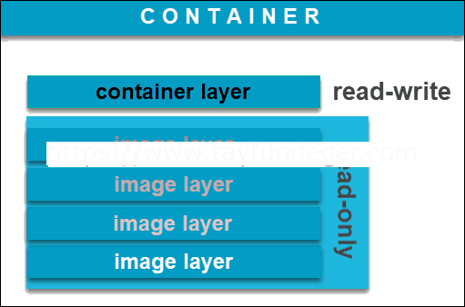
Docker Image’larınızı siz isterseniz başka bir ortamda kullanabilirsiniz. Başka bir ortam ile paylaşabilirsiniz. Bu tamamen sizin tercihinize kalmıştır aslında. Tabi Docker Engine’in yüklü olduğu ortamlarda kullanılabileceğinide belirtmek gerekir. Oluşturduğunuz Image’ın çalışan haline ise bir Container diyoruz.
Docker Image‘in readonly bir formattadır. Container ise bu image dosyası kullanılarak oluşturulan bir çalışan kopyadır. Docker Image bir bakıma sadece şablon olduğu için bunları başlatamaz veya çalıştıramazsınız.
Yapabileceğiniz şey, container oluşturmak için bu şablonu temel olarak kullanmaktır. Bir container oluşturduktan sonra, değiştirilemez olan bu şablonun yani image’in üstüne yazılabilir bir katman (layer) ekler. Böylece artık değiştirebilirsiniz.

Slide 17
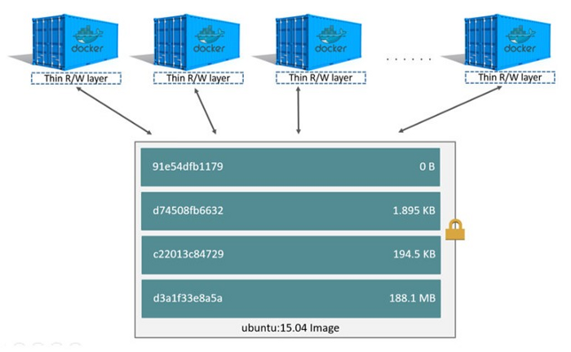
Aşağıdaki resimde birkaç layer üzerinden oluşan bir docker image dosyasından üretilmiş containerları görebiliriz. Containerlar üzerinde oluşan okuma ve yazma katmanı containerlara değindiğimiz bölümde biraz daha açıklayıcı şekilde ele alınacaktır.
Layerların bütünlüklerinin nasıl sağlandığı ile ilgili bir kaç ufak bilgi vermek gerekir ise , katmanların bütünlükleri ayrı ayrı korunur. Yani her katmanın kendine özel bir hash (Content Hash) değeri vardır. En sonunda tüm katmanları hep beraber hashlenir ve buna Distribution hash denir.

Slide 18
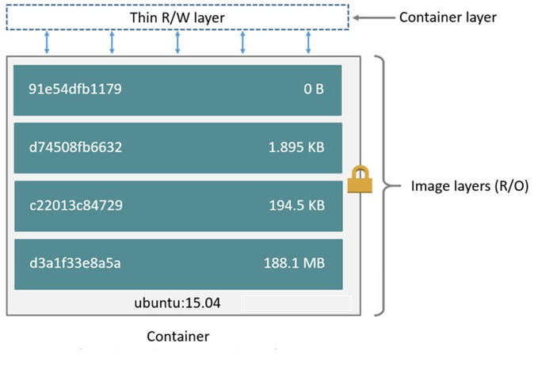
Docker Container Nedir ?
Docker Container en basit hali ile imajların çalıştırılmış veya durdurulmuş halidir. Yazılımlarımızı paketleyip runtime bağımlılıklarını yönetebildiğimiz , işletim sisteminin sanallaştırmasını kullanmadan daha az kaynak tüketimi ile process izolasyonu sağlayan bir yapı parçacığıdır.
İndirdiğiniz imajı kullanarak yeni bir container oluşturduğunuzda, yukarıda bahsettiğimiz gibi docker, bu container içinde okunabilir ve yazılabilir bir katman daha ekler. Bu katmana “intermediate image” da denilir.
Bu katman aslında sadece okunabilir image layerlarının tamamının üzerinde containerin değişiklik yapmasına olanak tanıyan bir ara image layerı gibi çalışmaktadır. Container silindiğinde bu katmanda container ile yok edilmektedir.

Slide 19
Docker Registry Nedir ?
İmajların tutulduğu ve dağıtıldığı bir ortamdır. Aynı Github’da olduğu gibi elimizdeki imajları docker registry’sine push edebilir veya daha önceden yüklenmiş olan bir docker imajı kendi localimize çekebiliriz. Bu sayede ihtiyaçlarınızı karşılayacak bir imaja çok hızlı bir şekilde erişebilir, gerekirse üzerinde değişiklik yapabilir ve tag’leyerek farklı bir versiyon olarak yeniden gönderebiliriz. Docker registry üzerinden istenirse docker image pull image_ismi komutu ile istenilen imaj localimize çekilebilir yada bir container build etmek için docker container run image_ismi çalıştırılarak ilgili imaj üzerinden bir container türetme işlemi başlatılır. run komutu ile eğer imaj localimizde bulunmuyor ise docker hub üzerinden gerekli docker image dosyasını indirecek ve bunun üzerinde oluşturulmak istenilen containerı ayaklandıracaktır.
Docker registry üzerinden indirilen bir imaj üzerinde bazı konfigürasyonlar yapıp istenir ise yeni oluşturulan bu docker image genel kullanıma açılmak üzere docker hub üzerinden yayınlanabilir. Burada dikkat edilmesi gereken konu öncelikle docker üzerinde repo sahibinin giriş yapmış olması gerekmektedir.

Slide 20
Bir Image’ı çalıştırmayı tamamladığınızda, container komutları:
docker ps: Çalışan Container’ları listelemek için kullanılır.
docker stop my-redis: Container’ı durdurmak için kullanılır.
docker rm my-redis: Container’ı silmek için kullanılır.
docker images: Yüklü Image’ları listelemek için kullanılır.
docker rmi my-redis: Image’ı silmek için kullanılır.
Bir çok kuruluşun Docker Hub’da yayınlanan resmi Docker Image’ları bulunmaktadır.
Docker Hub’da NodeJS’den Microsoft SqlServer’a birçok image bulabilirsiniz. Kendiniz de Docker Image’larınızı Docker Hub’a yükleyebilir ve kendinizin yüklediği veya başkaların yüklediği Image’ları kullanabilirsiniz.

Slide 21
Dockerfile Oluşturma
Kendi Docker Image’ınızı oluşturmadan önce yapmanız gereken ilk adım bir Dockerfile yazmaktır. Dockerfile, Docker Image’ı oluşturmak için kullanılan içeriğinde tanımlar bulunan bir dosyadır.
Dosya adı kesinlikle “Dockerfile” şeklinde olmalıdır. “dockerfile”, “DockerFile” gibi verilen isimlendirmeler yanlıştır. Dockerfile dosyasının herhangi bir uzantısı bulunmamaktadır.
Dockerfile, Docker’a temel bir image belirtmek için kullanılan metin belgesidir. Dockerfile içerisinde hangi Image’ın kullanılacağı, hangi dosyaları içereceği ve hangi uygulamanın hangi parametrelerle çalışacağı yazılır.
Yeni bir Docker Image’ı çalışırken, sıfırdan oluşturulan Docker Engine boş bir Image ile başlar. Docker, Dockerfile dosyasında bulunan komutları sırayla tek tek çalıştırır. Her komut yeni bir katman oluşturur ve Docker build sonunda katmanlardan oluşan yeni bir Docker Image oluşur.

Slide 22
Yeni bir Docker Image oluşturmak için, mevcutta bulunan Docker Image’i başlangıç noktası olarak kullanabiliriz. Buna Base Image denilmektedir. Bu Base Image’den Docker motoru sayesinde Dockerfile’daki komutlar okunarak yeni katmanlar oluşturulur.
Bir Dockerfile formatı aşağıdaki gibi çok basit bir yapıdadır. # ile başlayan satırlar yorum satırı olarak kabul edilir.
# Comment INSTRUCTION argümanlar
FROM node:9.3.0-alpine
RUN npm install -g @angular/cli@1.5.5 \
&& mkdir -p /usr/src/test-project
WORKDIR /usr/src/test-project
ADD . /usr/src/test-project
RUN npm install && ng build
EXPOSE 80
CMD node server.js $HOSTNAME

Slide 23
Dockerfile oluşturmaya başlamadan önce ilk yapılacak şey Base Image göstermektir. Base Image’ınız mevcut bir Docker Image’ı veya bir İşletim Sistemi Image’ı olabilir. Örneğin bir İşletim Sistemi Image’ı aşağıdaki gibi tanımlanır.
FROM
FROM node:latest
Base Image belirtmek için kullanılan bir Dockerfile komutudur. DockerHub’da resmi olarak yayınlanan node.js Image’ını kullanarak başlıyoruz.
FROM node:9.3.0-alpine
Dockerfile oluştururken versiyon kullanmanız yararlı olacaktır. Çünkü “latest” versiyonun ne zaman değişeceğini bilemezsiniz. Bu sürüm adından anlaşılacağı üzere Linux Alp İşletim Sistemi üstünde çalışan node.js 9.3.0'ı kullanacağımızı belirtmektedir.
RUN
RUN npm install -g @angular/cli@1.5.5 \ && mkdir -p /usr/src/test-project

Slide 24
Docker Image’ı oluşturulurken normal Linux komutlarının çalışması gerektiğini bildirir. Yukarıdaki komut Angular CLI yükler ve “test-project” adında dizin oluşturur.
RUN npm install && ng build
Bu komut ise “npm install” ile bütün proje bağımlılıklarını yükleyecek ve “ng build” ile Angular Projesini build edecektir. Komut “/home/node/pintail-whoami” pathi altında çalışacaktır.
WORKDIR
WORKDIR /home/node/test-project
Container üzerinde çalıştırılacak olan komutların nerede çalışacağını belirtir. RUN, CMD, ENTRYPOINT, COPY ve ADD komutları çalışacağı zaman bu path üzerinde çalışacaktır.
ADD
ADD . /usr/src/test-project

Slide 25
Mevcut dosya sisteminizdeki hangi dosyaları Docker Image’ında nereye eklemek istediğinizi belirtebilirsiniz. Format olarak <src> … <dest> şeklinde kullanılır. Yukarıdaki örnekte “.” parametresi ile mevcut dosya sisteminizdeki bulunduğunuz path içerisindeki bütün dosyaları eklemesini söylemiş olduk. Docker Image’inde host sisteminde yer alan tüm dosyalar “/usr/src/test-project” altına koyulacaktır.
ADD komutu internetten Image’a dosya kopyalanmasını da sağlamaktadır. Bu komutun kopyalamasını istemediğimiz dosyalarını belirtmek için .gitignore benzeri bir .dockerignore dosyası oluşturabiliriz.
EXPOSE
EXPOSE 80
Expose komutu ile bağlantı noktasını İşletim Sistemine gösterir. Docker Container’ındaki hangi bağlantı noktasının İşletim Sistemine bağlanacağını görmeyi kolaylaştırır.

Slide 26
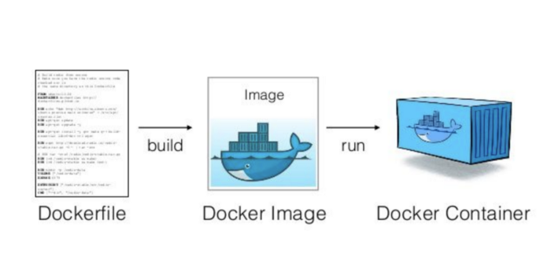
CMD
CMD node server.js $HOSTNAME
CMD komutu, Docker Container’ı başladığında çalıştırılacak olan Linux komutunu uyarır. Bu komut Docker Container’ında 0 process olur ve Docker Container çalıştığı sürece çalışmaya devam edecektir. İşlem bittiğinde, Container duracaktır. Kısaca özetlemek gerekirse Image hazırlandıktan sonra, Container’ın belirlediği bir komutu çalıştırarak Container’a devretmektedir.
CMD komutu aşağıdaki şekillerde kullanılabilir;
CMD [ "/bin/ping", "8.8.8.8" ]
Bu komut ile Google DNS sunucusuna ping atan Image oluşturmuş olduk.
CMD bash /scripts/runnerEntry.sh
Bu komut ile bir sh dosyasını tetiklemiş olduk.
CMD komutu, yukarıda verilen her iki formatta da kullanılmaktadır.

Slide 27
COPY
ADD komutu ile aynı olmasına rağmen arasında çok ufak bir fark vardır. Add komutu ile internet üzerinden yükleme yapılmasına olanak sağlanırken, copy ile sadece İşletim Sistemi Host’undaki dosya veya klasörleri Container içine kopyalabilirsiniz.
ENTRYPOINT
Container çalıştığında ilk önce yürütülecek komutu ve parametreleri ayarlar.
“docker run <image>” çalıştırılırken verilen her komut bu komut ile birlikte işletilir ve CMD kullanılarak belirtilen tüm öğeleri geçersiz kılar. Örneğin, “docker run <image> bash” komutunda “bash” argümanı “entrypoint” sonuna eklenir.
Docker, Image için ana komut ayarlamak için ENTRYPOINT kullanılmasını öneriyor. Varsayılan için ise CMD kullanılmasını öneriyor.

Slide 28
Her ikisininde birlikte kullanılmasına örnek aşağıdaki gibidir.
FROM ubuntu
ENTRYPOINT ["top", "-b"]
CMD ["-c"]
Özetle hem CMD hem de ENTRYPOINT, bir Container çalıştırılırken hangi komutun uygulanacağını tanımlar. Nasıl etkileşimde bulunduklarını açıklayan birkaç kural vardır.
Dockerfile içinde CMD veya ENTRYPOINT komutlarından en az birini belirtmek gereklidir.
ENTRYPOINT, Container çalıştırılabilir olarak kullanılırken tanımlanmalıdır.
CMD komutu, ENTRYPOINT komutu için default parametreleri tanımlama yöntemi olarak veya bir Container’da özel bir komut çalıştırmak için kullanılmalıdır.
Alternatif argümanlarla çalıştırılırken CMD geçersiz kılınır.

Slide 29
HEALTHCHECK
Bu komut ile oluşturulan Docker Image’ının durumu kontrol edilebilir. Bu komut ile Docker’a bu işlemin nasıl yapılacağı anlatılır. Bu, sonsuz döngüde sıkışmış olan ve sunucu işlemi devam etse bile yeni bağlantıları kaldıramayan bir web sunucusu durumları algılar.
Komutun sonucu, Container’ın sağlık durumunu belirtir. Değerler;
0: success — Container sağlıklı ve kullanıma hazır
1: unhealthy — Container düzgün çalışmıyor.
2: reserved — Bu çıkış kodunu kullanmamak gereklidir.
Örneğin, bir uygulamayı her 5 dakikada kontrol etmek ve 3 saniye içinde cevap vermesini sağlamak için aşağıdaki gibi bir check kullanabiliriz.
HEALTHCHECK --interval=5m --timeout=3s \
CMD curl -f http://localhost/ || exit 1
Böylece uygulama 3 saniye içinde cevap vermezse healthcheck işleminden geçemeyeceği anlamına gelmektedir.

Slide 30
Bir Docker Image’ını, bir VM snapshot olarak düşünebilirsiniz. Bir Image, belirli durumda olan bir Docker Container’ını başlatmak için Docker’ın ihtiyaç duyduğu her şeydir.
Öncelikle aşağıdaki gibi bir Dockerfile dosyamızın olduğunu varsayalım.
FROM ubuntu:16.04
ADD ./runner.sh /scripts/runnerEntry.sh
CMD bash /scripts/runnerEntry.sh
runnerEntry.sh diye ufak bir çıktı üreten bir komut ekliyoruz.
echo "Hello World!! "
Bu sayede uygulama başladıktan sonra tetiklenecek ve ekrana “Hello World!!” yazacaktır.
Dockerfile dosyasının bulunduğu klasöre gidiyoruz ve aşağıdaki komutu çalıştırıyoruz.
docker build -t my-first-image
Bu komut çalıştıktan sonra, ilk Docker Image’ınızı başarıyla oluşturmuş olacaksınız.

Slide 31
Docker Compose:
Docker’ın gücü, biz dizi farklı Container’ları kolay bir şekilde başlatma, düzenleme ve yönetme kabiliyetinden geliyor. Bunu yapmak için ise Docker Compose kullanılır.
Docker Compose hakkında bir fikir edinebilmek için, Docker’ı bir orkestra ile karşılaştıralım. Orkestrada herkes uyumlu çalışmalıdır. Docker Container’larda farklı müzisyenler gibidir ve Dockerfile’lar ise her müzisyene ne yapması gerektiğini söyleyen notalar gibidir.
Bu metaforda hala herkesi organize etmek için bir şefe ihtiyacımız var. Docker Compose, herkesin aynı sayfada olmasını, aynı ritmi tutmasını sağlayan orkestranın şefi gibidir. Container Orkestrasyon, konteynerleştirme alanında kullanılan ortak bir terimdir ve Docker Compose, tüm Container orkestratörlerinin en basitidir.
Docker Compose’un nasıl çalışacağını bilmesi için bir klasor oluşturup içerisine bir docker-compose.yml dosyası oluşturuyoruz.

Slide 32
Bir docker-compose.yml dosyası, Docker Compose için Docker Image’leri oluşturur. Bu docker-compose.yml dosyası, Docker Container’larının başlatılması için gerekli tüm talimatları, Container’ın nasıl başlatılması gerektiğine ait detayları ve Docker Compose tarafından başlatılan Container’lar arasındaki ilişkiyi aşağıdaki örnek içermektedir.
version: '2' services: nginx-compose-project-1: image: nginx:latest ports: - "8080:80" nginx-compose-project-2: image: nginx:latest ports: - "8081:80"
docker-compose.yml dosyası formatının en önemli kısmı “services:” satırı altında gördüğünüz servislerin tanımıdır.

Slide 33
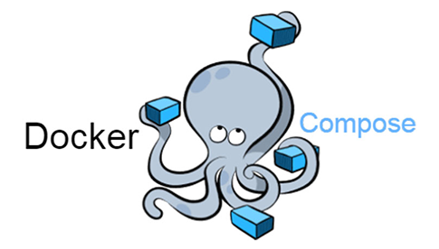
Buradaki her şey, başlamasını istediğimiz Docker Container’larını tasarladığımız yerdir.
Burada “nginx-compose-project-1” ve “nginx-compose-project-2” adında iki Container başlatmasını söylüyoruz. Her iki servis altında, Image’ları, Port’ları, Volume’ları ve Environment Variables değişkenlerini tanımlayabiliriz.
Genellikle bu parametreler bir Docker Image’ı başlatırken gördüğümüz parametrelerdir.
Docker Compose’un en güzel yanı, her şeyi başlatmak ve tüm Container’larınızı doğru şekilde düzenlemek için birkaç farklı Docker komutu çalıştırmak yerine, istediğiniz her şeyi tek bir yerde belirtmenizdir.
Özetle Docker Compose, kullanımı çok kolay ve kapsamlı bir Docker uygulaması çalıştırmak için kullanışlı bir araçtır.

Slide 34
Docker Compose Çalıştırmak
Komut satırından docker-compose.yml dosyasının bulunduğu pathe gidiyoruz ve aşağıdaki komutu çalıştırıyoruz.
docker-compose up
Docker Compose, Container’ları bizim için adlandırılmış ve izole edilmiş bir ağ içinde koşturacaktır. Bu ağda çalışan Container’lara yalnızca ağ üzerinden veya bağlantı noktalarından eşleştirilen İşletim Sistemi üzerindeki çalışan diğer Container’lar erişebilir.
Burada tek bir Docker Compose komutu çalıştırarak iki Container oluşturmuş olduk. Bu Container’lara tarayıcı üzerinden 8080 ve 8081 portlarından erişebilirsiniz.
Yeni bir terminal açıp “docker ps” komutunu çalıştırdığımızda aşağıdaki gibi iki Container’ın ayakta olduğunu göreceksiniz.
“docker-compose up -d” komutu ile çalıştırmış olsaydık, Docker Compose daemon modda çalıştırılacaktı.

Slide 35
Aşağıdaki komut ile ise Docker Compose loglarına erişebilirsiniz.
docker-compose logs
Daemon modda çalışan Container’ları sonlandırmak için ise, Docker Compose’u tetiklediğimiz docker-compose.yml dosyasının bulunduğu pathe gidip aşağıdaki komutu çalıştırabiliriz.
docker-compose down

